Slide 1


Slide 2






تعيين تلميذ(ة) للإجابة.
توجيهات و شرح التعليمات.
عرض فيديو.
المرور بين الصفوف للمساعدة و تصحيح الإنجازات.
عمل في ثنائيات.
نهاية الشريط، المرور إلى الشريحة الموالية.

Slide 3

تنظيم حصص الأسبوع
اليوم 4 -
اليوم1 -
أنشطة اعتيادية.
قراءة : استثمار النص.
الاستماع والتحدث : الإنتاج.
تمارين كتابية: البنيات اللغوية.
أنشطة اعتيادية.
معجم.
الاستماع والتحدث.
الطلاقة.
اليوم 5 -
اليوم 2 -
أنشطة اعتيادية.
الاستماع والتحدث : إعادة الإنتاج.
قراءة: استخلاص العبرة.
تعبير كتابي - إملاء .2/2
أنشطة اعتيادية.
الاستماع والتحدث : عناصر الحكاية.
القراءة استراتيجية المفردات.
خط ونقل.
اليوم 6 -
اليوم 3 -
أنشطة اعتيادية الطلاقة: توليف ودعم.
توليف ودعم.
قراءة إثرائية.
أنشطة اعتيادية.
الاستماع والتحدث : البنية السردية / تقديم الفعل الكلامي.
القراءة استراتيجية المفردات.
إملاء.
Révision
Lecture offerte

Slide 4









هيكلة حصة اليوم
-01افتتاح الحصة
تحدي الطلاقة
إملاء
- 02استماع وتحدث
ورشة الاستماع : إعادة الإنتاج
- 03قراءة
تنمية الطلاقة – استخلاص العبرة
-04التعبير الكتابي / إملاء
كتابة وصفة باستعمال روابط العطف والترتيب.
التدرب على الرسم الإملائي لكلمات تتضمن "ال"

Slide 5

عند نهاية الحصة
على الأقل 80 % من المتعلمين سيكونون قادرين على:
قراءة فقرات بطلاقة في حدود 35 كلمة.
إعادة إنتاج الحكاية من خلال إعادة السرد.
كتابة وصفة باستعمال روابط العطف والترتيب.
.
كتابة كلمات وجمل قصيرة تتضمن "ال".

Slide 6


افتتاح الحصة
افتتاح الحصة
الترحيب وتدبير السلوك.
الأنشطة الاعتيادية: تحدي الطلاقة/ إملاء.

Slide 7



مرحبا بكم . سننطلق في حصة اللغة العربية.
اختــتام الحــصة
تعبير كتابي/ إملاء
قراءة
استـماع وتحدث
افتتاح الحصة

Slide 8


قبل أن نبدأ حصة اليوم سأخبركم عن شروط الحصول على نجمة التميز.
اختــتام الحــصة
تعبير كتابي/ إملاء
قراءة
استـماع وتحدث
افتتاح الحصة
أُنْصِتُ وأَنْتَبِهُ جَيِّداً لِلدَّرْسِ.
دونَ أَن أَقِف، أَرْفَعُ أُصْبُعي لِلْإجابَةِ.

Slide 9


ضعوا اللوحة على الطاولة، الدفتر والمقلمة في القمطر.
اختــتام الحــصة
تعبير كتابي/ إملاء
قراءة
استـماع وتحدث
افتتاح الحصة

Slide 10
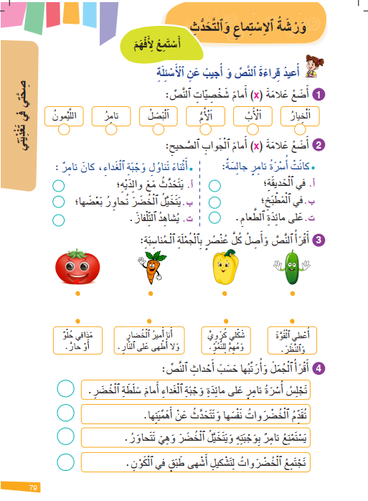
خذوا الواجب المنزلي.
اختــتام الحــصة
تعبير كتابي/ إملاء
قراءة
استـماع وتحدث
افتتاح الحصة

Slide 11
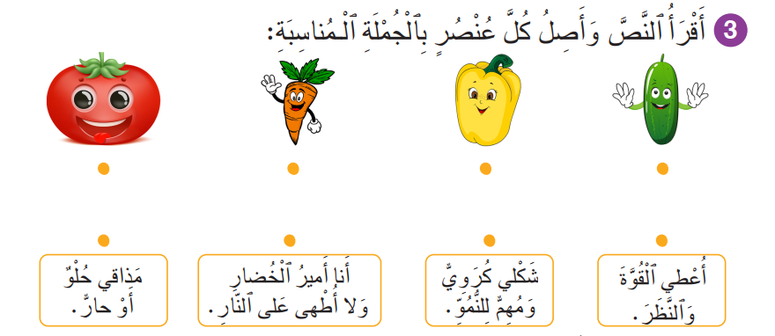
صححوا السؤال3.
اختــتام الحــصة
تعبير كتابي/ إملاء
قراءة
استـماع وتحدث
افتتاح الحصة

Slide 12
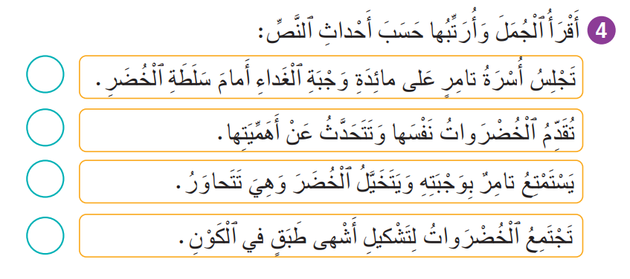
صححوا السؤال 4.
اختــتام الحــصة
تعبير كتابي/ إملاء
قراءة
استـماع وتحدث
افتتاح الحصة
1
3
2
4

Slide 13
سنبدأ تحدي الطلاقة. سأسحب 5 أسماء للمشاركة في تحدي القراءة بدقة واسترسال.
اختــتام الحــصة
تعبير كتابي/ إملاء
قراءة
استـماع وتحدث
افتتاح الحصة
لِنُهَيِّئْ مَعاً أَجْمَلَ طَبَقٍ مَغْرِبِيٍّ! نَبْدَأُ بِوَضْعِ ٱللَّحْمِ مَعَ ٱلزَّيْتِ داخِلَ ٱلطّاجينِ. وَبَعْدَها نَقومُ بِتَقْطيعِ ٱلْخُضْرَواتِ وَنَضَعُها مُرَتَّبَةً، ثُمَّ نُضيفُ لَها مِلْحاً وَتَوابِلَ مُتَنَوِّعَةً. وَنُثْري طَبَقَنا بِأَوراقِ ٱلْكَزْبَرَةِ ٱلْخَضْراءِ. وَبَعْدَ ذَلِكَ نَتْرُكُ ٱلطَّبَقَ يُطْهى عَلى نارٍ هادِئَةٍ.

Slide 14


أمامكم دقيقة واحدة من أجل قراءة صامتة للفقرة.
اختتام الحصة
تعبير كتابي/ إملاء
قراءة
استـماع وتحدث
افتتاح الحصة
لِنُهَيِّئْ مَعاً أَجْمَلَ طَبَقٍ مَغْرِبِيٍّ! نَبْدَأُ بِوَضْعِ ٱللَّحْمِ مَعَ ٱلزَّيْتِ داخِلَ ٱلطّاجينِ. وَبَعْدَها نَقومُ بِتَقْطيعِ ٱلْخُضْرَواتِ وَنَضَعُها مُرَتَّبَةً، ثُمَّ نُضيفُ لَها مِلْحاً وَتَوابِلَ مُتَنَوِّعَةً. وَنُثْري طَبَقَنا بِأَوراقِ ٱلْكَزْبَرَةِ ٱلْخَضْراءِ. وَبَعْدَ ذَلِكَ نَتْرُكُ ٱلطَّبَقَ يُطْهى عَلى نارٍ هادِئَةٍ.

Slide 15
اقرأ الفقرة.. يسجل الأستاذ على سجل الطلاقة.
اختــتام الحــصة
تعبير كتابي/ إملاء
قراءة
استـماع وتحدث
افتتاح الحصة
لِنُهَيِّئْ مَعاً أَجْمَلَ طَبَقٍ مَغْرِبِيٍّ! نَبْدَأُ بِوَضْعِ ٱللَّحْمِ مَعَ ٱلزَّيْتِ داخِلَ ٱلطّاجينِ. وَبَعْدَها نَقومُ بِتَقْطيعِ ٱلْخُضْرَواتِ وَنَضَعُها مُرَتَّبَةً، ثُمَّ نُضيفُ لَها مِلْحاً وَتَوابِلَ مُتَنَوِّعَةً. وَنُثْري طَبَقَنا بِأَوراقِ ٱلْكَزْبَرَةِ ٱلْخَضْراءِ. وَبَعْدَ ذَلِكَ نَتْرُكُ ٱلطَّبَقَ يُطْهى عَلى نارٍ هادِئَةٍ.

Slide 16

خذوا ألواحكم سأملي عليكم كلمات.
اختــتام الحــصة
تعبير كتابي/ إملاء
قراءة
استـماع وتحدث
افتتاح الحصة

Slide 17
سأقرأ الكلمات أولا. من يقرأ ؟
اختــتام الحــصة
تعبير كتابي/ إملاء
قراءة
استـماع وتحدث
افتتاح الحصة
اَللَّحْمُ
اَلزَّيْتُ
اَلْمِلْحُ

Slide 18
انظروا إلى الكلمة جيدا.
اختــتام الحــصة
تعبير كتابي/ إملاء
قراءة
استـماع وتحدث
افتتاح الحصة
اَلْمِلْحُ

Slide 19
اكتبوا: ينطق الأستاذ الكلمة.
اختــتام الحــصة
تعبير كتابي/ إملاء
قراءة
استـماع وتحدث
افتتاح الحصة

Slide 20
صححوا.
اختــتام الحــصة
تعبير كتابي/ إملاء
قراءة
استـماع وتحدث
افتتاح الحصة
اَلْمِلْحُ

Slide 21
انظروا إلى الكلمة جيدا.
اختــتام الحــصة
تعبير كتابي/ إملاء
قراءة
استـماع وتحدث
افتتاح الحصة
اَلزَّيْتُ

Slide 22
اكتبوا: ينطق الأستاذ الكلمة.
اختــتام الحــصة
تعبير كتابي/ إملاء
قراءة
استـماع وتحدث
افتتاح الحصة

Slide 23
صححوا.
اختــتام الحــصة
تعبير كتابي/ إملاء
قراءة
استـماع وتحدث
افتتاح الحصة
اَلزَّيْتُ

Slide 24
انظروا إلى الكلمة جيدا.
اختــتام الحــصة
تعبير كتابي/ إملاء
قراءة
استـماع وتحدث
افتتاح الحصة
اَللَّحْمُ

Slide 25
اكتبوا: ينطق الأستاذ الكلمة.
اختــتام الحــصة
تعبير كتابي/ إملاء
قراءة
استـماع وتحدث
افتتاح الحصة
جَديدَةٌ

Slide 26
صححوا.
اختــتام الحــصة
تعبير كتابي/ إملاء
قراءة
استـماع وتحدث
افتتاح الحصة
اَللَّحْمُ

Slide 27

استماع وتحدث
استماع وتحدث
ورشة الاستماع : إعادة الإنتاج

Slide 28


في هذه الحصة ستعيدون سرد الحكاية انطلاقا من مشاهدها. استمعوا مجددا.
اختــتام الحــصة
تعبير كتابي/ إملاء
قراءة
استـماع وتحدث
افتتاح الحصة

Slide 29
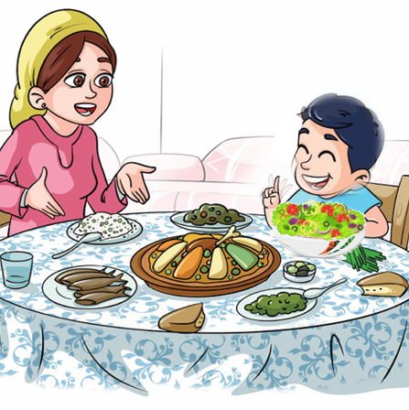
سأسرد لكم المقطع الأول بأسلوبي الخاص. استمعوا.
اختــتام الحــصة
تعبير كتابي/ إملاء
قراءة
استـماع وتحدث
افتتاح الحصة

Slide 30
من منكم يسرد المقطع الأول انطلاقا من المشهد؟
اختــتام الحــصة
تعبير كتابي/ إملاء
قراءة
استـماع وتحدث
افتتاح الحصة

Slide 31
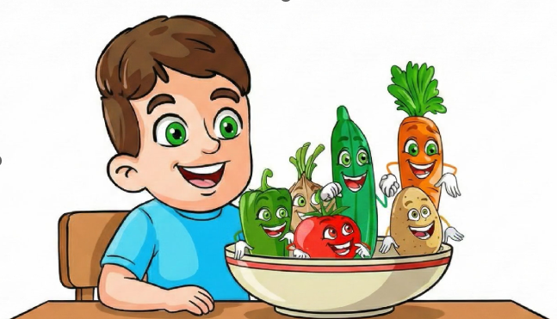
سأسرد لكم المقطع الثاني بأسلوبي الخاص. استمعوا.
اختــتام الحــصة
تعبير كتابي/ إملاء
قراءة
استـماع وتحدث
افتتاح الحصة

Slide 32
من منكم يسرد المقطع الثاني انطلاقا من المشهد؟
اختــتام الحــصة
تعبير كتابي/ إملاء
قراءة
استـماع وتحدث
افتتاح الحصة

Slide 33
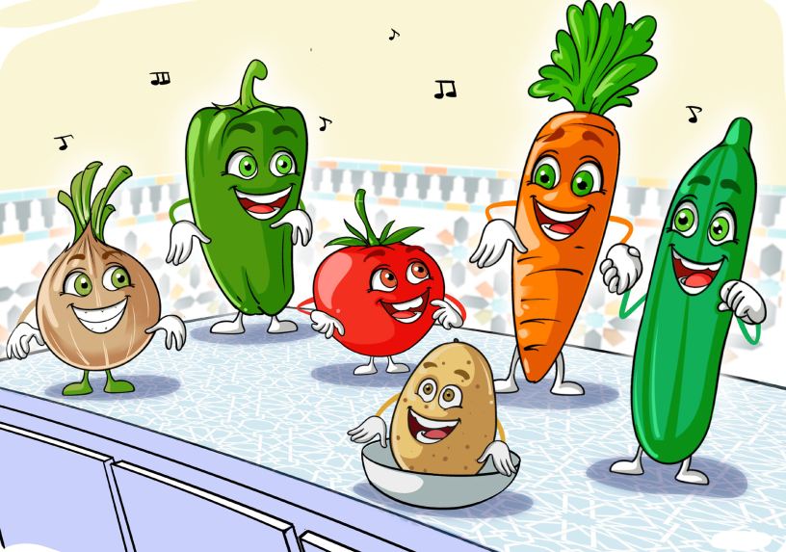
سأسرد لكم المقطع الثالث بأسلوبي الخاص. استمعوا.
اختــتام الحــصة
تعبير كتابي/ إملاء
قراءة
استـماع وتحدث
افتتاح الحصة

Slide 34
من منكم يسرد المقطع الثالث انطلاقا من المشهد؟
اختــتام الحــصة
تعبير كتابي/ إملاء
قراءة
استـماع وتحدث
افتتاح الحصة

Slide 35
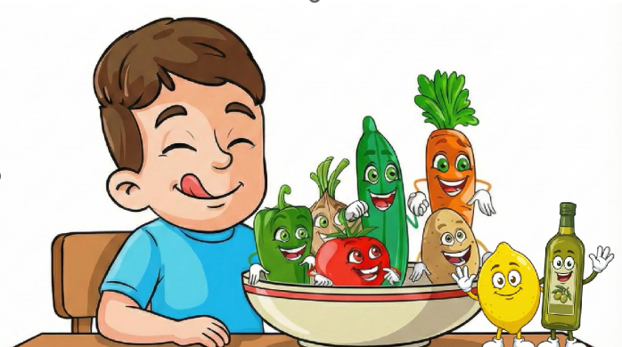
سأسرد لكم المقطع الأخير بأسلوبي الخاص. استمعوا.
اختــتام الحــصة
تعبير كتابي/ إملاء
قراءة
استـماع وتحدث
افتتاح الحصة

Slide 36
من منكم يسرد المقطع الأخير انطلاقا من المشهد؟
اختــتام الحــصة
تعبير كتابي/ إملاء
قراءة
استـماع وتحدث
افتتاح الحصة

Slide 37
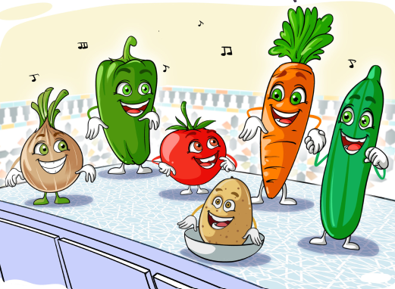
هذه هي أحداث الحكاية من البداية إلى النهاية. من منكم يسردها؟
اختــتام الحــصة
تعبير كتابي/ إملاء
قراءة
استـماع وتحدث
افتتاح الحصة

Slide 38

قراءة
قراءة
تنمية الطلاقة ــــ استخلاص العبرة.

Slide 39
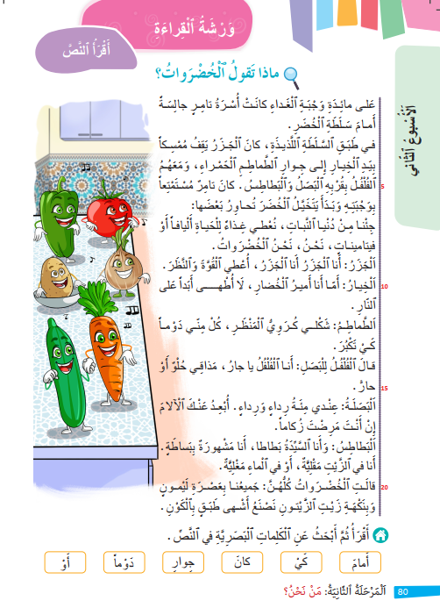
ننتقل الآن لقراءة نص « ماذا تقول الخضروات؟».
اختــتام الحــصة
تعبير كتابي/ إملاء
قراءة
استـماع وتحدث
افتتاح الحصة

Slide 40
من يقرأ؟
اختــتام الحــصة
تعبير كتابي/ إملاء
قراءة
استـماع وتحدث
افتتاح الحصة

Slide 41
من يتابع؟
اختــتام الحــصة
تعبير كتابي/ إملاء
قراءة
استـماع وتحدث
افتتاح الحصة

Slide 42
من يتابع؟
اختــتام الحــصة
تعبير كتابي/ إملاء
قراءة
استـماع وتحدث
افتتاح الحصة

Slide 43

في ثنائيات؛ ابحثوا في النص عن المقطع الذي كانت كل واحدة من الخضروات تفتخر وتتباهى بنفسها على الأخريات.
ضعوا تحته سطرا.
اختــتام الحــصة
تعبير كتابي/ إملاء
قراءة
استـماع وتحدث
افتتاح الحصة

Slide 44
هل تتفقون معها؟ لماذا؟
اختــتام الحــصة
تعبير كتابي/ إملاء
قراءة
استـماع وتحدث
افتتاح الحصة

Slide 45
في نظركم، ماذا سيحدث لو تفرقت الخضروات ورفضت كل واحدة أن تشارك في طبق السلطة؟
اختــتام الحــصة
تعبير كتابي/ إملاء
قراءة
استـماع وتحدث
افتتاح الحصة

Slide 46
ما سر لذة طبق سلطة الخضر؟
اختــتام الحــصة
تعبير كتابي/ إملاء
قراءة
استـماع وتحدث
افتتاح الحصة

Slide 47


سأقرأ العبارات وتعلقون عليها برفع الإبهام أو خفضه.
اختــتام الحــصة
تعبير كتابي/ إملاء
قراءة
استـماع وتحدث
افتتاح الحصة
أَعْتَقِدُ أَنَّني أَفْضَلُ مِنَ ﭐلْآخَرينَ .
أَعْتَقِدُ أَنَّني أَفْضَلُ مِنَ ﭐلْآخَرينَ .
أَفْتَخِرُ وَأَتَباهى بِنَفْسي عَلى ﭐلْآخَرينَ.
أَفْتَخِرُ وَأَتَباهى بِنَفْسي عَلى ﭐلْآخَرينَ.
أَتَعاوَنُ مَعَ غَيْري.
أَتَعاوَنُ مَعَ غَيْري.
أَقومُ بِدَوْري بِإِتْقانٍ.
أُؤَدّي دَوْري بِإِتْقانٍ.

Slide 48

ماذا استفدتم من هذه الحكاية؟
اختــتام الحــصة
تعبير كتابي/ إملاء
قراءة
استـماع وتحدث
افتتاح الحصة

Slide 49

التعبير الكتابي/إملاء
التعبير الكتابي
كتابة وصفة باستعمال روابط العطف والترتيب.
التدرب على الرسم الإملائي لكلمات تتضمن "ال"

Slide 50
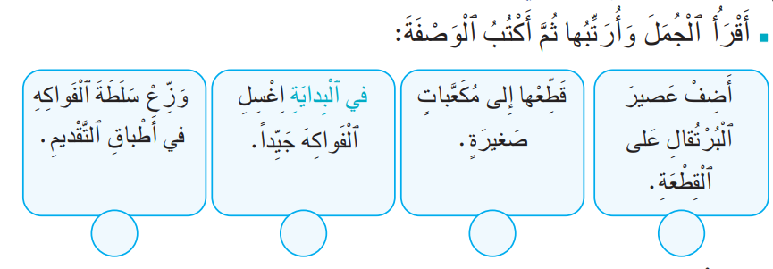
والآن ستتدربون على كتابة مراحل تحضير وصفة وتربطون بينها.
اختــتام الحــصة
تعبير كتابي /إملاء
قراءة
استـماع وتحدث
افتتاح الحصة

Slide 51
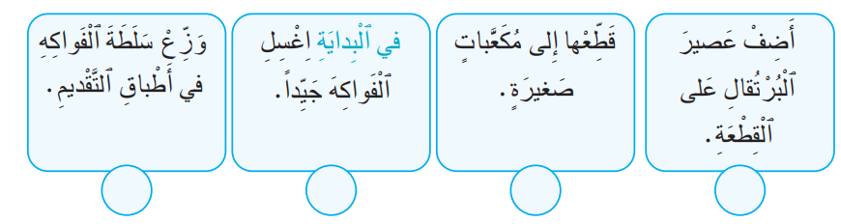
من يقرأ الجمل؟ ما المرحلة الأولى لتحضير سلطة الفواكه؟
اختــتام الحــصة
تعبير كتابي /إملاء
قراءة
استـماع وتحدث
افتتاح الحصة
1

Slide 52
ما المرحلة الثانية؟ الثالثة؟ الرابعة؟
اختــتام الحــصة
تعبير كتابي /إملاء
قراءة
استـماع وتحدث
افتتاح الحصة
4
1
2
3

Slide 53
في ثنائيا اكتبوا مراحل تحضير السلطة باستعمال: في البداية- ثم- وأخيرا.
اختــتام الحــصة
تعبير كتابي /إملاء
قراءة
استـماع وتحدث
افتتاح الحصة
4
1
2
3
في ﭐلْبِدايَةِ ..................................................................................
ثُمَّ..............................................................................................
وَأَخيراً........................................................................................

Slide 54

ماذا عليك أن تفعل في البداية؟ صححوا
اختــتام الحــصة
تعبير كتابي /إملاء
قراءة
استـماع وتحدث
افتتاح الحصة
4
1
2
3
في ﭐلْبِدايَةِ اِغْسِلِ ﭐلْفَواكِهَ جَيِّداً. قَطِّعْها إِلى مُكَعَّباتٍ صَغيرَةٍ.

Slide 55
ثم ماذا تفعل بعد ذلك؟ وأخيرا؟
اختــتام الحــصة
تعبير كتابي /إملاء
قراءة
استـماع وتحدث
افتتاح الحصة
4
1
2
3
في ﭐلْبِدايَةِ اِغْسِلْ ﭐلْفَواكِهَ جَيِّداً. قَطِّعْها إِلى مُكَعَّباتٍ صَغيرَةٍ.
ثُمَّ أَضِفْ عَصيرَ ﭐلْبُرْتُقالِ عَلى ﭐلْقِطَعِ.
وَأَخيراً وَزِّعْ سَلَطَةَ ﭐلْفَواكِهِ في أَطباقِ ﭐلتَّقْديمِ.

Slide 56


خذوا دفاتركم
اختــتام الحــصة
تعبير كتابي /إملاء
قراءة
استـماع وتحدث
افتتاح الحصة

Slide 57
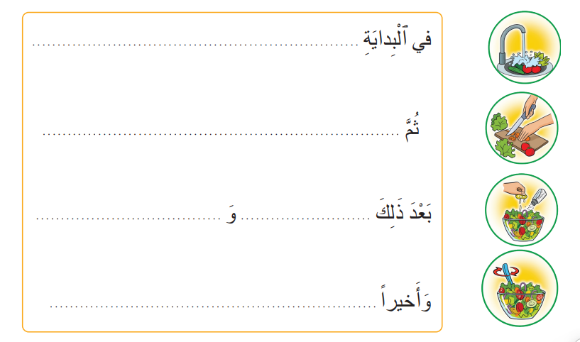
لاحظوا المشاهد جيدا. عبروا عنها بجمل باستعمال: في البداية، ثم، بعد ذلك، و، وأخيرا.
اختــتام الحــصة
تعبير كتابي /إملاء
قراءة
استـماع وتحدث
افتتاح الحصة

Slide 58
من يقرأ الجمل؟
اختــتام الحــصة
تعبير كتابي /إملاء
قراءة
استـماع وتحدث
افتتاح الحصة

Slide 59
صححوا
اختــتام الحــصة
تعبير كتابي /إملاء
قراءة
استـماع وتحدث
افتتاح الحصة
اِغْسِلِ ﭐلْخُضَرَ جَيِّداً.
قَطِّعْها إِلى قِطَعٍ صَغيرَةٍ.
ضَعْها في إِناءٍ وَ أَضِفْ لَها مِلْحاً وَلَيْموناً.
قَدِّمْها في صَحْنٍ.

Slide 60
من يقرأ؟
اختــتام الحــصة
تعبير كتابي /إملاء
قراءة
استـماع وتحدث
افتتاح الحصة
اَللَّيْمونُ
لَيْمونٌ
اَلْخُضَرُ
خُضَـــرٌ
اَلصَّحْنُ
صَحْنٌ

Slide 61
خذوا دفاتركم.
اختــتام الحــصة
تعبير كتابي /إملاء
قراءة
استـماع وتحدث
افتتاح الحصة

Slide 62
أدخلوا "ال" على كلمة صِحَّةٌ. من يقرأ؟
اختــتام الحــصة
تعبير كتابي /إملاء
قراءة
استـماع وتحدث
افتتاح الحصة
اَلصِّحَّةُ
صِحَّــــةٌ

Slide 63
ستدخلون"ال" على كل كلمة. أمامكم دقيقتان ـ
اختــتام الحــصة
تعبير كتابي /إملاء
قراءة
استـماع وتحدث
افتتاح الحصة
طَماطِمٌ
فَطورٌ
رِياضَةٌ
خِيارٌ
........
........
........
........

Slide 64
صححوا.
اختــتام الحــصة
تعبير كتابي /إملاء
قراءة
استـماع وتحدث
افتتاح الحصة
طَماطِمُ
فَطورٌ
رِياضَةٌ
خِيارٌ
اَلطَّماطِمُ
اَلْفَطورُ
اَلرِّياضَةُ
اَلْخِيارُ

Slide 65
اختتام الحصة
اختتام الحصة
ماذا تعلمتم اليوم؟
واجباتكم المنزلية.

Slide 66
شاركنا في نشاط تحدي القراءة.
اختــتام الحــصة
تعبير كتابي/إملاء
قراءة
استـماع وتحدث
افتتاح الحصة
لِنُهَيِّئْ مَعاً أَجْمَلَ طَبَقٍ مَغْرِبِيٍّ! نَبْدَأُ بِوَضْعِ ٱللَّحْمِ مَعَ ٱلزَّيْتِ داخِلَ ٱلطّاجينِ. وَبَعْدَها نَقومُ بِتَقْطيعِ ٱلْخُضْرَواتِ وَنَضَعُها مُرَتَّبَةً، ثُمَّ نُضيفُ لَها مِلْحاً وَتَوابِلَ مُتَنَوِّعَةً. وَنُثْري طَبَقَنا بِأَوراقِ ٱلْكَزْبَرَةِ ٱلْخَضْراءِ. وَبَعْدَ ذَلِكَ نَتْرُكُ ٱلطَّبَقَ يُطْهى عَلى نارٍ هادِئَةٍ.

Slide 67
تدربنا على سرد الحكاية.
اختــتام الحــصة
تعبير كتابي/إملاء
قراءة
استـماع وتحدث
افتتاح الحصة

Slide 68
تدربنا على كتابة وصفة باستعمال أدوات الربط.
اختــتام الحــصة
تعبير كتابي/إملاء
قراءة
استـماع وتحدث
افتتاح الحصة
اِغْسِلِ ﭐلْخُضَرَ جَيِّداً.
قَطِّعْها إِلى قِطَعٍ صَغيرَةٍ.
ضَعْها في إِناءٍ وَ أَضِفْ لَها مِلْحاً وَلَيْموناً.
قَدِّمْها في صَحْنٍ.

Slide 69
تدربنا على كتابة كلمات تتضمن "ال"
اختــتام الحــصة
تعبير كتابي/إملاء
قراءة
استـماع وتحدث
افتتاح الحصة
طَماطِمُ
فَطورٌ
رِياضَةٌ
خِيارٌ
اَلطَّماطِمُ
اَلْفَطورُ
اَلرِّياضَةُ
اَلْخِيارُ

Slide 70

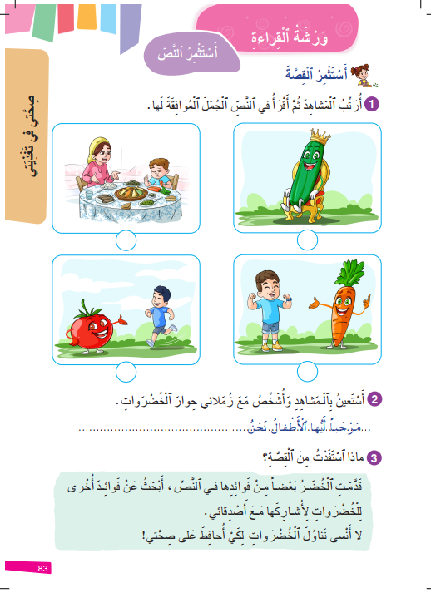
في المنزل، أجيبوا عن السؤالين 3 ص 83. ارسموا علامة أمام المطلوب.
اختــتام الحــصة
تعبير كتابي/إملاء
قراءة
استـماع وتحدث
افتتاح الحصة

Slide 71


Slide 72

بناء على إنجازات المتعلمين خلال الممارسة المستقلة
ما تقديرك لنسبة التحكم في هدف الدرس؟
تسجل النسبة على صفحة اليوم من مذكرة الأستاذ.

